Slide 1

Segmentar y predecir clientes de delivery
Proyecto 2 · Conglomerados y clasificación supervisada
Grupo 24 · Álvaro Díaz · Raimundo Rodríguez
Profesora Carmen Carrasco · Métodos Estadísticos para la Gestión
Notes:
Presentación del Proyecto Computacional 2, grupo 24. Trabajamos con datos de clientes de una plataforma de delivery para segmentarlos y predecir su nivel de gasto.

Slide 2




¿Qué buscamos?
Ayudar a la empresa a focalizar campañas de retención: no todos los clientes son iguales
Parte 1
Parte 2
Parte 3
Segmentar
Predecir
Integrar
¿Qué tipos de clientes conviven en la base?
¿Podemos anticipar su nivel de gasto en T2?
¿Qué aporta cada mirada y cómo se complementan?
Notes:
El objetivo general es apoyar campañas de retención. Lo dividimos en tres partes: primero segmentar sin usar etiquetas (conglomerados), luego predecir el estado del próximo trimestre con clasificación supervisada, y finalmente contrastar ambas miradas.

Slide 3



Contexto: la plataforma y los datos
Delivery en Chile
Variables (cierre de T1)
Restaurantes, supermercados, farmacias y tiendas; gana comisión por pedido
dias_ultima_sesion
días desde la última sesión
1.000 → 800 clientes
pedidos_12m
pedidos en los últimos 12 meses
Submuestra con set.seed(24); sin duplicados ni datos faltantes
ticket_promedio
gasto medio por pedido (miles $)
Clientes que cambian
pct_restaurantes
proporción del gasto en restaurantes
De T1 a T2: 197 bajan su gasto, 470 se mantienen y 133 suben
estado_t1 / estado_t2
Inactivo · Bajo · Medio · Alto gasto
Notes:
Contexto: plataforma de delivery que cobra comisión por pedido. Cada trimestre hay clientes que cambian su frecuencia de compra. Tomamos 800 de los 1000 clientes con semilla 24. Hay cuatro variables continuas medidas al cierre de T1 y dos etiquetas de nivel de gasto: estado_t1 y estado_t2. Entre T1 y T2, 197 clientes bajaron su gasto.

Slide 4
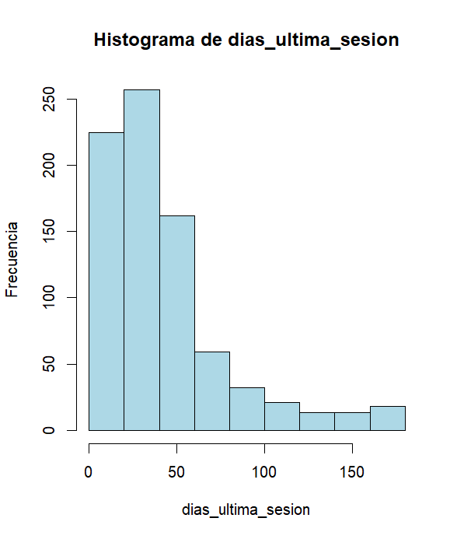
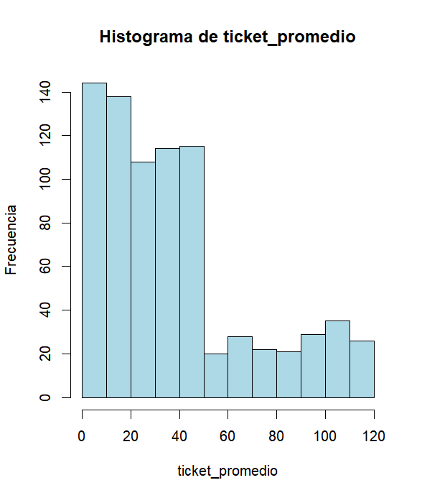




Exploración y preprocesamiento
Outliers se mantienen
Son casos borde reales, no errores
Ticket = 0 se mantiene
Identifica exactamente a los inactivos de T1
Truncamiento en 180 días
No aparece (máximo 179); no requirió tratamiento
Asimetría y outliers en días y ticket
0,85
Estandarización z
Para clustering: días y % en la misma escala
correlación entre pedidos_12m y ticket_promedio
Notes:
Días desde la última sesión y ticket tienen colas largas y outliers, pero son casos reales, así que se mantienen. Los ceros de ticket corresponden uno a uno a los inactivos de T1. Las variables están bastante correlacionadas, sobre todo pedidos y ticket (0,85). Para los métodos basados en distancia estandarizamos con puntaje z.

Slide 5
Análisis de conglomerados
01
¿Qué tipos de clientes conviven en la base?
Notes:
Primera parte: segmentación no supervisada usando solo las cuatro variables continuas estandarizadas, sin las etiquetas, para ver si los datos sugieren 4 grupos u otro número.

Slide 6
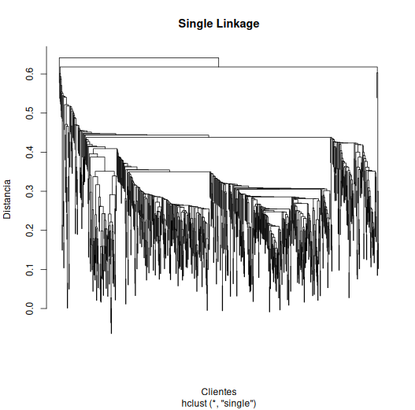
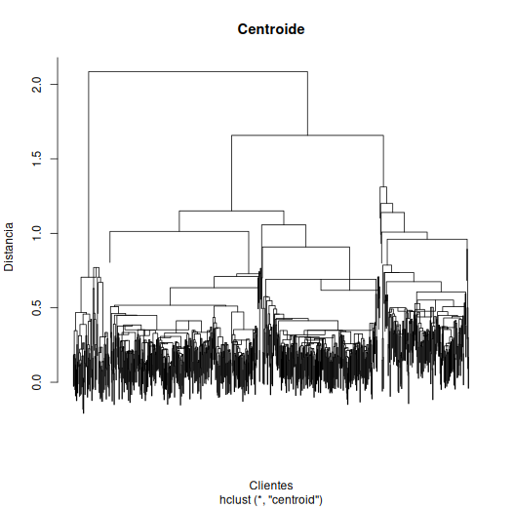
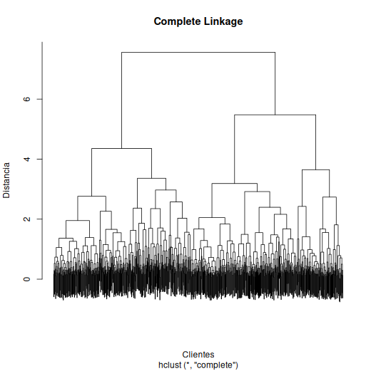
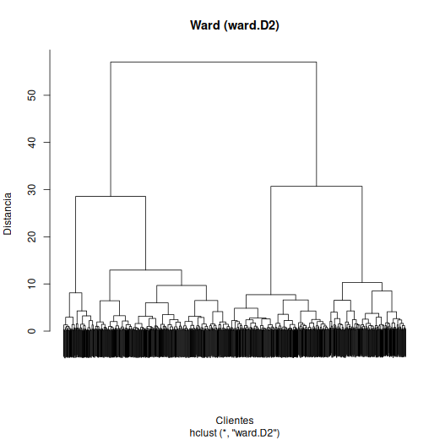
Método jerárquico: ¿qué enlace usar?
Single
Centroide
Complete
Ward ✓
794 · 4 · 1 · 1
546 · 179 · 74 · 1
294 · 173 · 206 · 127
316 · 180 · 230 · 74
Distancia euclidiana, corte en 4 grupos. Single y centroide forman cadenas y grupos casi vacíos; Ward muestra el salto más claro
Notes:
Probamos cuatro criterios de enlace con distancia euclidiana y cortamos en 4 grupos. Single linkage encadena: 794 clientes en un grupo. Centroide también queda desbalanceado y tiene inversiones. Complete y Ward dan grupos razonables; elegimos Ward porque el salto en el dendrograma es evidente y facilita decidir el número de grupos.

Slide 7
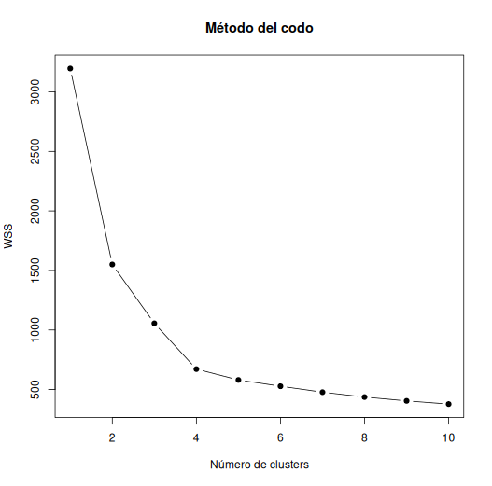
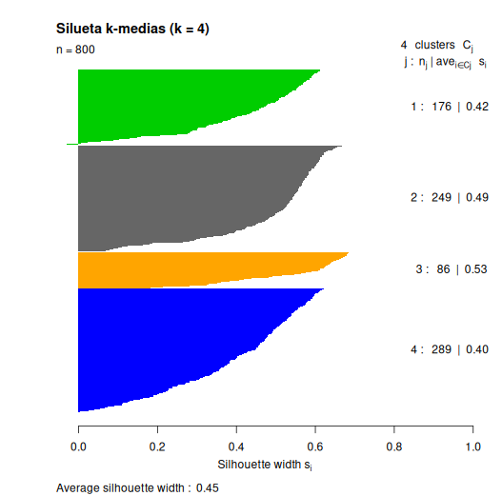
K-medias: ¿cuántos grupos?
k = 4
79%
de variabilidad explicada
0,446
silueta promedio (la máxima)
Método del codo (WSS)
Silueta para k = 4
Codo y silueta coinciden en 4 grupos
Notes:
Para k-medias elegimos k con dos criterios. En el codo, la WSS deja de bajar fuerte después de k = 4 (79% de variabilidad explicada). La silueta promedio también es máxima en k = 4 (0,446), con k = 2 cerca, pero preferimos la opción que coincide con el codo. La silueta por grupo va entre 0,41 y 0,54.

Slide 8
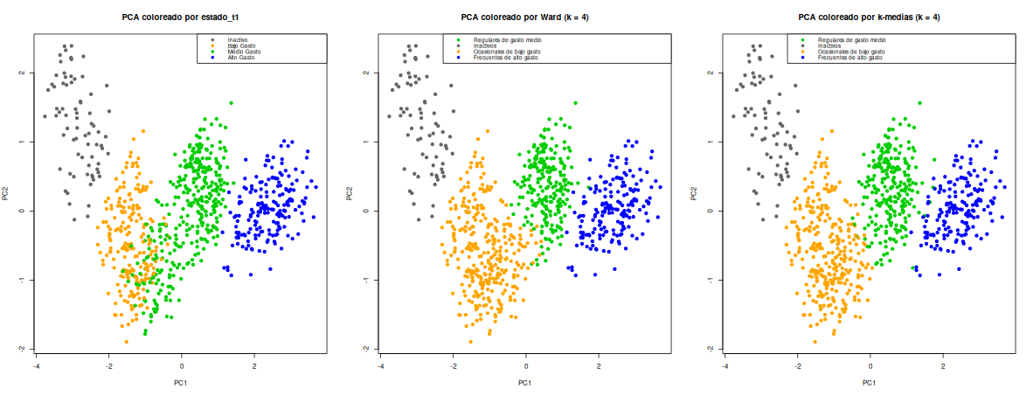
Ward y K-medias llegan a lo mismo
Grupos proyectados en las dos primeras componentes principales
97,1%
23 · 25 · 26
Las pocas diferencias están en la frontera Bajo–Medio
de clientes asignados al mismo grupo por ambos métodos
otras semillas probadas: misma partición
Notes:
Al cruzar Ward con k-medias coinciden en el 97,1% de los clientes; las diferencias están entre los grupos de gasto bajo y medio. En el plano de PCA se ve la misma estructura. Además repetimos k-medias con semillas 23, 25 y 26 y la partición fue la misma: solo cambia el número que se le asigna a cada grupo.

Slide 9




Cuatro perfiles de clientes
74
303
249
174
Inactivos
Ocasionales bajo gasto
Regulares gasto medio
Frecuentes alto gasto
134 días
sin sesión
1 pedido
en 12 meses
$0 mil
ticket promedio
24%
en restaurantes
46 días
sin sesión
8,9 pedidos
en 12 meses
$19,3 mil
ticket promedio
23%
en restaurantes
32 días
sin sesión
22,7 pedidos
en 12 meses
$35,8 mil
ticket promedio
60%
en restaurantes
15 días
sin sesión
43,2 pedidos
en 12 meses
$88,3 mil
ticket promedio
60%
en restaurantes
Centroides de k-medias en unidades originales: a más gasto, más actividad y más restaurantes
Notes:
Con los centroides en unidades originales nombramos los grupos. Inactivos: 74 clientes, 134 días sin entrar y ticket 0. Ocasionales de bajo gasto: el grupo más grande, 303. Regulares de gasto medio: 249. Frecuentes de alto gasto: 174, entran cada 15 días, 43 pedidos al año y ticket de 88 mil. A mayor nivel, menos días sin sesión, más pedidos, tickets más altos y más gasto en restaurantes.

Slide 10
Clasificación supervisada
02
¿Podemos anticipar el nivel de gasto en T2?
Notes:
Segunda parte: usamos la información al cierre de T1 para predecir estado_t2, el nivel de gasto del trimestre siguiente.

Slide 11



Diseño del experimento
4 predictores de T1
Partición 70 / 30
Clase: estado_t2
días, pedidos, ticket y % restaurantes (sin estado_t1, que es una recodificación del ticket)
Estratificada con semilla 24: 561 para entrenar, 239 para validar
Inactivo 17% · Bajo 24% · Medio 36% · Alto 23%
35,56%
Referencia: clasificador trivial
Asigna a todos «Medio Gasto» (la clase mayoritaria). Cualquier modelo útil debe superarlo
Notes:
Usamos las cuatro variables continuas como predictores; excluimos estado_t1 porque es una recodificación del ticket. Partición estratificada 70/30 con semilla 24: 561 para entrenar y 239 para validar, sin clientes compartidos. La línea base es el clasificador trivial que predice siempre Medio Gasto: acierta 35,56%.

Slide 12
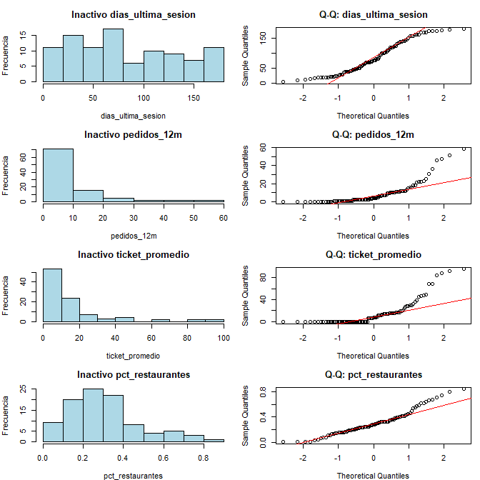
Supuestos: ningún modelo es perfecto
Mardia
Normalidad multivariante rechazada en las 4 clases (p < 0,001)
Box M
Covarianzas distintas entre clases (363,86; p < 2,2·10⁻¹⁶) → QDA, no LDA
Naive Bayes
Pedidos y ticket correlacionados 0,74–0,92 dentro de cada clase → la independencia no se cumple
Histogramas y Q-Q, clase Inactivo
Ajustamos QDA y Naive Bayes gaussiano y juzgamos con la validación
Notes:
Mardia rechaza la normalidad multivariante en las cuatro clases, por asimetría y curtosis. Box M rechaza covarianzas iguales; por ejemplo, la varianza de días sin sesión es 2.709 en Inactivo y 377 en Medio. Por eso elegimos QDA en vez de LDA, antes de ver resultados. Naive Bayes supone independencia, pero pedidos y ticket están muy correlacionados dentro de cada clase. Ambos modelos se usan reconociendo estas limitaciones.

Slide 13
Resultados en validación
+3
aciertos de QDA sobre Naive Bayes: diferencia no concluyente
19 / 41
futuros Inactivos detectados por ambos modelos (46%)
Bajo Gasto: sensibilidad ≤ 41%
Superan al trivial, pero fallan justo en los clientes que más interesa retener
Notes:
Ambos modelos superan claramente al trivial: QDA 59% y Naive Bayes 57,7% contra 35,6%. La ventaja de QDA son solo 3 aciertos, no es concluyente. QDA detecta mejor Medio Gasto; Naive Bayes, Bajo y Alto. El problema para el negocio: ambos detectan solo 19 de los 41 futuros Inactivos, y en Bajo Gasto la sensibilidad no pasa de 41%.

Slide 14
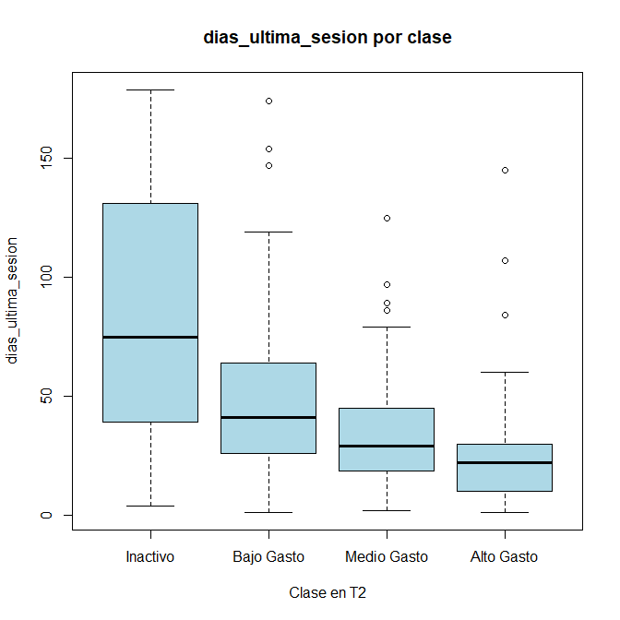
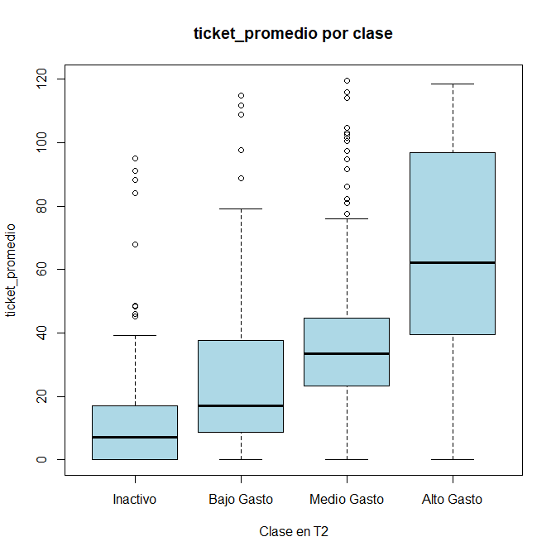
¿Por qué se equivocan?
Bajo y Medio se solapan
Perfiles intermedios con cajas casi iguales: ahí se concentran los errores
Extremos más claros
Más días sin sesión → Inactivo; más pedidos y ticket → Alto Gasto
El error más caro
Un futuro Inactivo predicho como Medio o Alto queda fuera de la campaña
Predictores de T1 según la clase real en T2
Notes:
En QDA, 22 clientes de Bajo y 16 de Alto se predicen como Medio. En Naive Bayes la confusión Bajo–Medio va en ambos sentidos. Los boxplots lo explican: clientes con perfiles parecidos en T1 terminan en niveles distintos en T2. Los extremos se distinguen mejor. Para retención, el error más caro es predecir Medio o Alto a un futuro Inactivo, porque queda fuera de la campaña.

Slide 15
Cambiar las probabilidades a priori
A priori | Original | Retención
Inactivo | 17% | 35%
Bajo Gasto | 24% | 30%
Medio Gasto | 35% | 20%
Alto Gasto | 23% | 15%
QDA con más peso a las clases que queremos retener
+10
+1
59 → 51,9%
Bajo Gasto detectados (21 → 31)
Inactivo detectado (19 → 20)
exactitud global
Notes:
Probamos un escenario orientado a retención subiendo las probabilidades a priori de Inactivo y Bajo Gasto. Se detectan 10 clientes más de Bajo Gasto (sensibilidad de 37% a 54%), pero la precisión cae de 58% a 36%: 36 clientes de Medio Gasto quedan como Bajo. Inactivo mejora en un solo cliente y la exactitud baja a 51,9%. Si los incentivos son baratos conviene la versión de retención; si el presupuesto es ajustado, el QDA original.

Slide 16
Integrando ambos análisis
03
¿Los segmentos anticipan el gasto futuro?
Notes:
Tercera parte: cruzamos los conglomerados de la Parte 1 con estado_t2 y probamos si agregar el conglomerado mejora a los clasificadores.

Slide 17
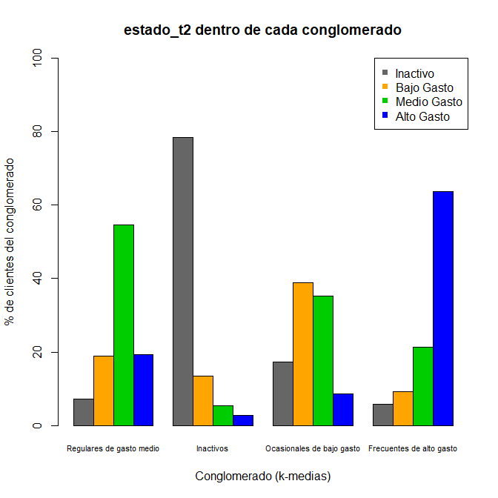
Segmentos vs. gasto en T2
78%
de los Inactivos sigue inactivo
64%
de los Frecuentes sigue en Alto Gasto
52,9%
de acierto asignando la clase dominante de cada segmento (vs. 35,5% trivial)
Solo 58 de 138 futuros Inactivos (42%) están hoy en el segmento Inactivos: los segmentos describen el presente, no quién cambiará
Notes:
Cada segmento tiene un nivel dominante en T2 que coincide con su nombre: 78% de los Inactivos sigue inactivo y 64% de los Frecuentes sigue en Alto. Asignando la clase dominante se acierta 52,9%, sobre el 35,5% trivial (aunque calculado sobre los mismos 800 clientes). Pero la anticipación es buena en los extremos y mala en el centro: los Ocasionales se reparten entre Bajo y Medio. Y de los 138 que serán inactivos, solo 58 están hoy en el segmento Inactivos; 52 vienen de los Ocasionales. Los segmentos reflejan el estado actual, no capturan quién va a cambiar.

Slide 18

¿El conglomerado ayuda a predecir?
No
mejora relevante: QDA +1 acierto, Naive Bayes −2
46% → 41%
sensibilidad de Inactivo en ambos modelos: empeora lo que más importa
Información redundante: el conglomerado resume las mismas 4 variables; el techo (~59%) viene del solapamiento Bajo–Medio
Notes:
Agregamos el conglomerado como predictor con la misma partición. QDA pasa de 141 a 142 aciertos y Naive Bayes baja de 138 a 136. Solo se mueven aciertos entre clases, y la sensibilidad de Inactivo baja de 46% a 41% en ambos. No mejora porque el conglomerado se construye con las mismas cuatro variables: es información redundante, y en Naive Bayes se cuenta dos veces la misma evidencia. El techo cercano a 59% se debe a que Bajo y Medio se solapan con la información de T1.

Slide 19
Dos miradas complementarias
Segmentación
Clasificación
¿Qué tipos de clientes hay?
¿Cómo gastará en T2?
Define qué ofrecer a cada perfil
Orienta a quién priorizar
4 perfiles claros · 97,1% de acuerdo entre Ward y k-medias
QDA 59% y Naive Bayes 57,7% vs. 35,6% trivial
Ajustar las a priori es la palanca: más detección a cambio de más falsas alarmas, según el presupuesto
Notes:
La segmentación responde mejor qué tipos de clientes conviven en la base y ayuda a diseñar qué ofrecer a cada perfil. La clasificación responde si podemos anticipar el gasto y orienta a quién priorizar. Las probabilidades a priori permiten ajustar ese balance entre detección y falsas alarmas según el presupuesto.

Slide 20
Conclusiones
4 segmentos robustos
Predicción moderada
Inactivos, Ocasionales, Regulares y Frecuentes; codo, silueta y Ward vs. k-medias (97,1%) coinciden
QDA 59% y NB 57,7% superan al trivial, pero solo detectan 46% de los futuros Inactivos
Ajustar las a priori
Segmentar ≠ predecir
Retención: +10 Bajo Gasto detectados, pero precisión 58% → 36%
El conglomerado no mejora a los clasificadores: describe el estado actual
Notes:
Cuatro ideas para cerrar. Uno: hay cuatro segmentos consistentes. Dos: con la información de T1 se puede anticipar el gasto mejor que al azar, pero la detección de futuros Inactivos es baja. Tres: cambiar las a priori es una decisión de negocio que depende del costo de los incentivos. Cuatro: segmentar describe el presente; para saber quién va a cambiar se necesita la clasificación.

Slide 21




Limitaciones y próximos pasos
Supuestos no cumplidos
Una sola partición
No normalidad multivariante; dependencia entre predictores en Naive Bayes
239 clientes de validación: diferencias de 1 a 3 aciertos no son concluyentes
Segmentación sin validar
Sin costos de error
Se usó a los 800 clientes; para clientes nuevos, ajustarla solo con entrenamiento
El beneficio real debe medirse con los resultados de las campañas
Notes:
Limitaciones: no se cumplen los supuestos de normalidad ni de independencia; evaluamos en una sola partición, así que diferencias de pocos aciertos no son concluyentes; los segmentos se construyeron con los 800 clientes; y no tenemos costos de error ni efectividad de incentivos, por lo que el beneficio económico debe medirse en las campañas. Además, predecir Bajo Gasto en T2 no es lo mismo que detectar una caída respecto de T1.

